Slide 1

Bienvenue sur notre site de recrutement!
Notre plateforme propose les fonctionnalités essentielles pour les candidats et les recruteurs. Découvrez ci-dessous ce que notre site a à offrir.

Slide 2
Page d'accueil
1
Présentation du site
Nouveaux visiteurs peuvent explorer les informations et les opportunités.
2
Connexion ou inscription
Accès rapide pour les utilisateurs inscrits ou inscription pour les nouveaux visiteurs.

Slide 3
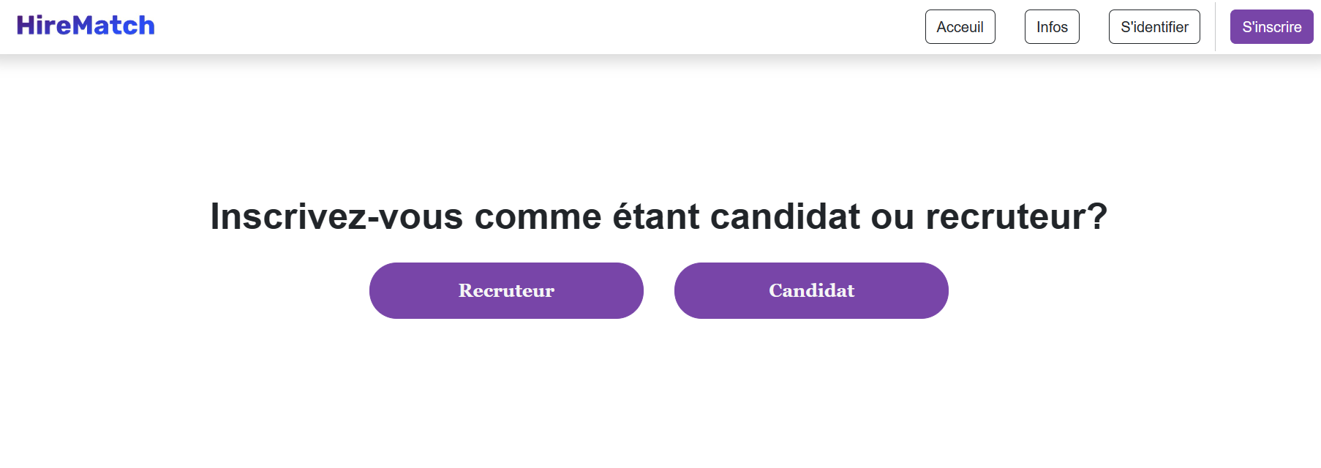
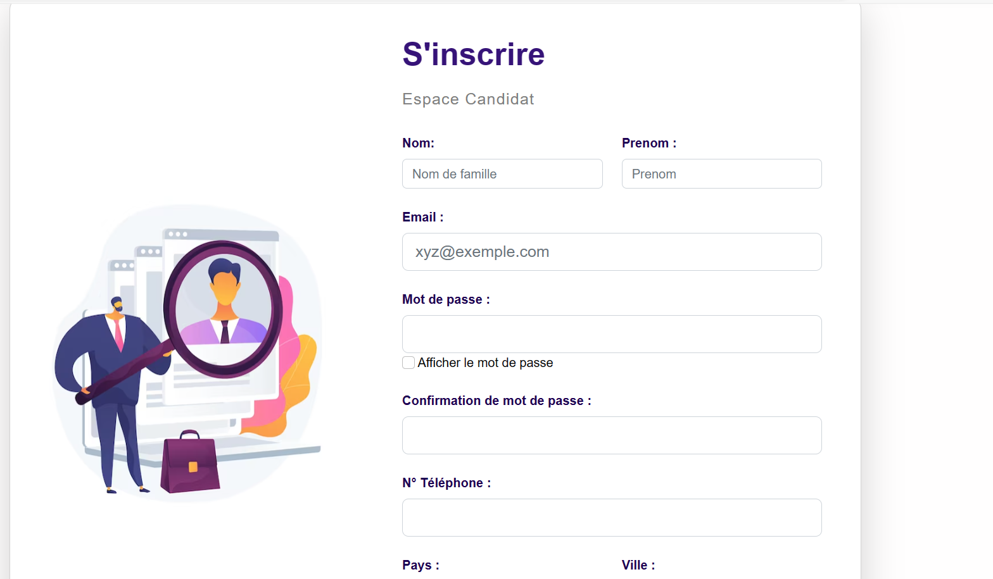
Page d'inscription
Candidats ou recruteurs
Choix entre inscription en tant que candidat ou recruteur.
Les candidats saisissent leurs informations personnelles pour créer leur profil.

Slide 4
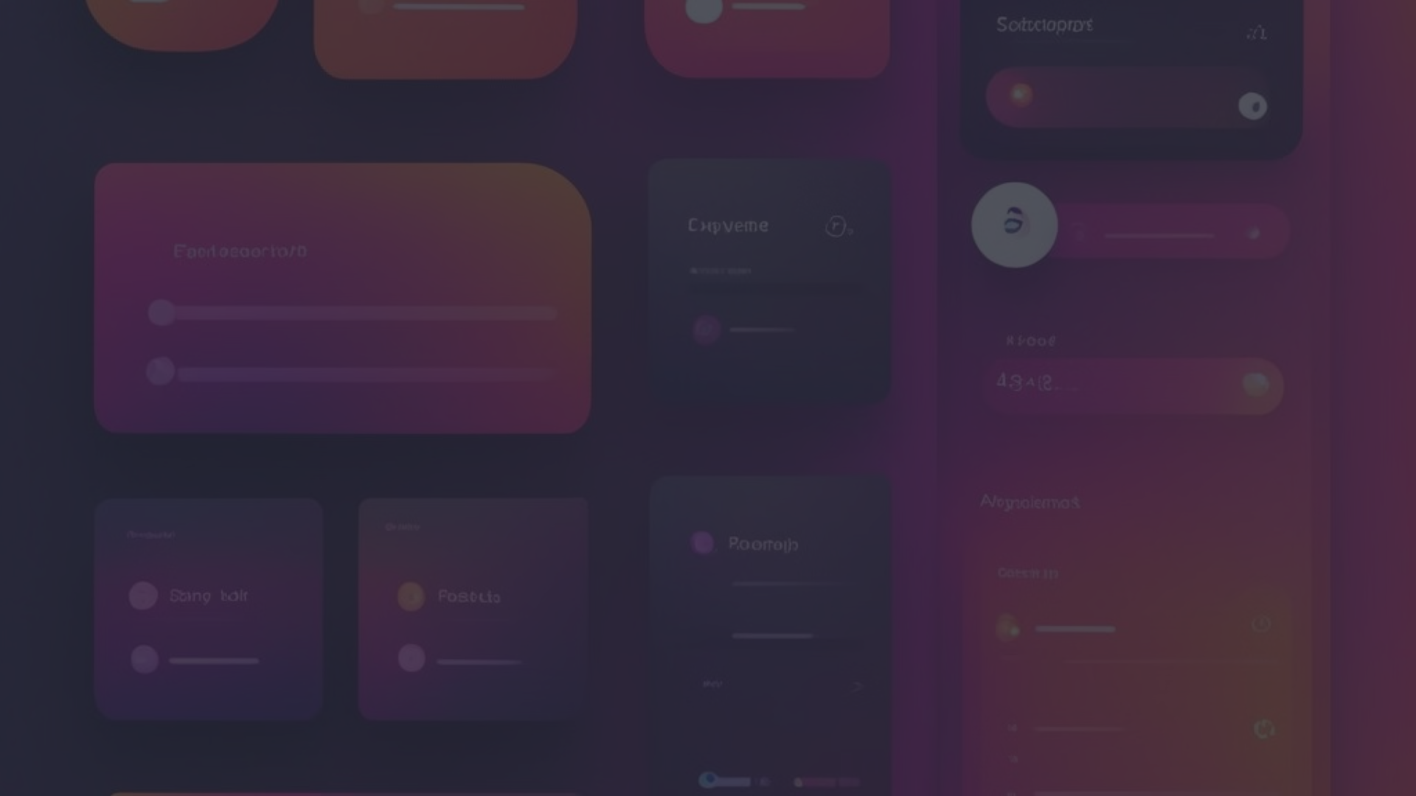
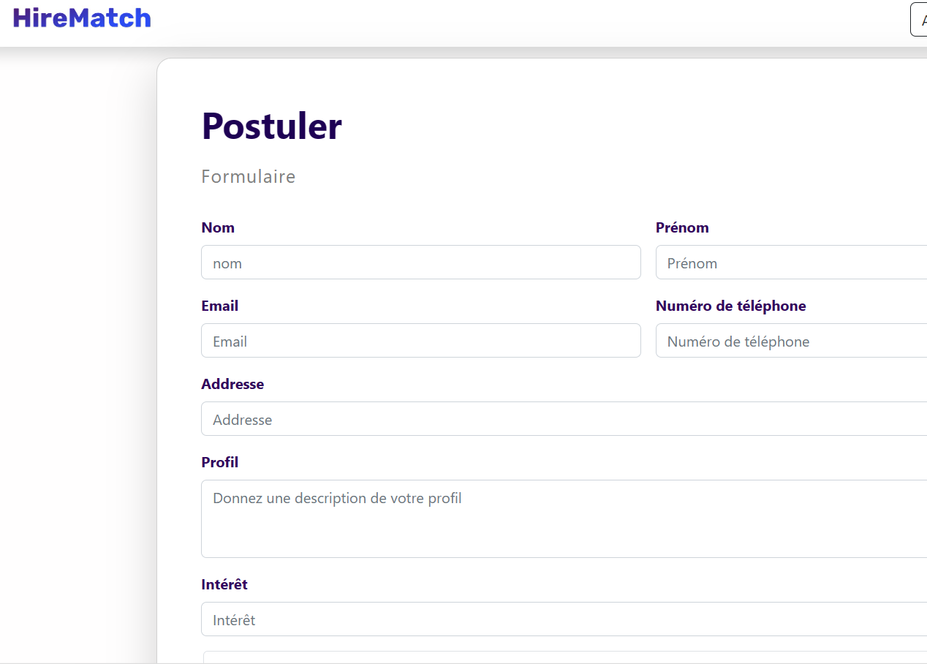
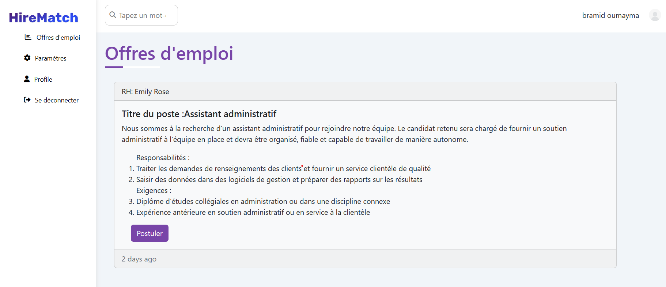
Consultation des offres
Les candidats peuvent parcourir les différentes offres proposées par les recruteurs.
Accéder aux offres d'emploi
Ensuite, ils peuvent consulter les offres d'emploi publiées par les recruteurs et postuler.

Slide 5
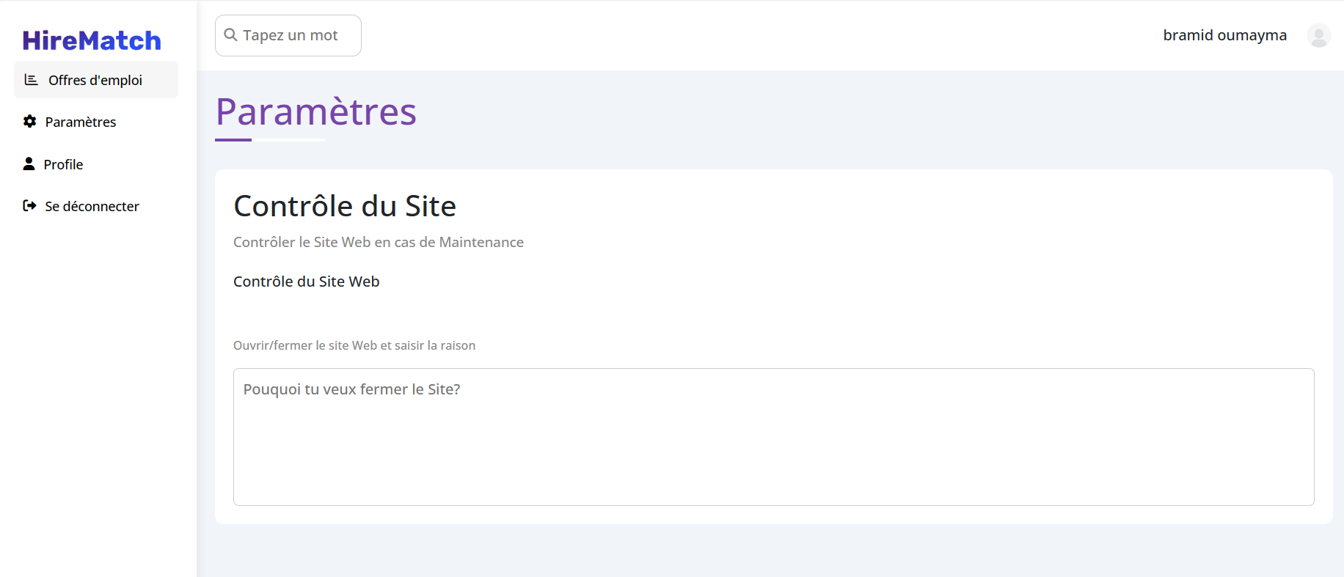
Cette fonctionnalité permet aux utilisateurs de fermer leur compte et de fournir des informations sur les raisons de leur départ du site.
Paramètres

Slide 6
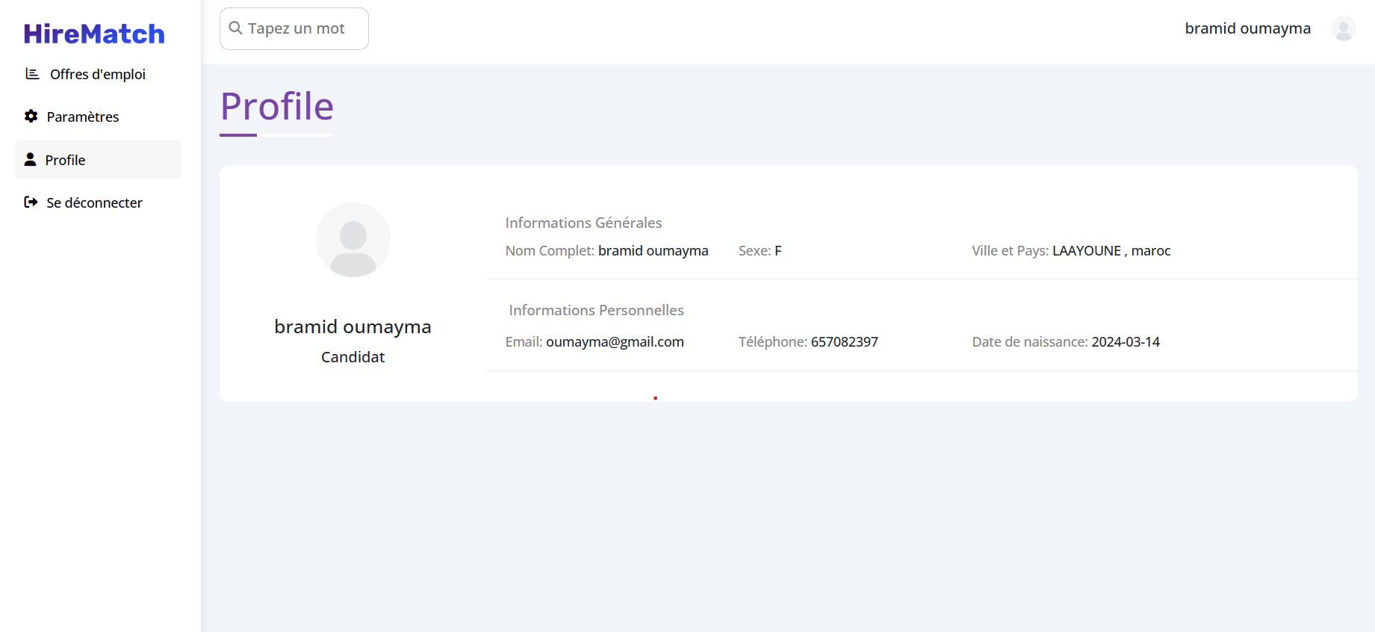
Profil
Informations personnelles
Affiche toutes les données personnelles des candidats à des fins professionnelles.

Slide 7
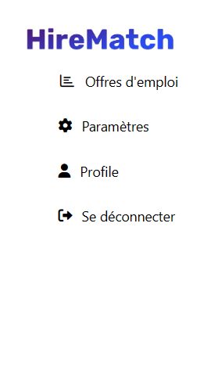
Déconnexion
Liberté
1
Les utilisateurs ont la liberté de se déconnecter à tout moment.

Slide 8
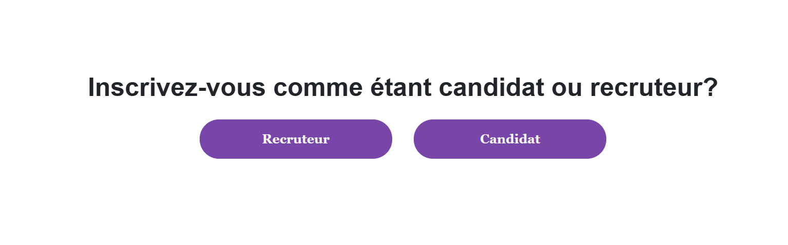
Espace RECRUTEUR
Inscription : Si c'est la première fois qu'un recruteur visite notre site, il doit d'abord s'inscrire.

Slide 9
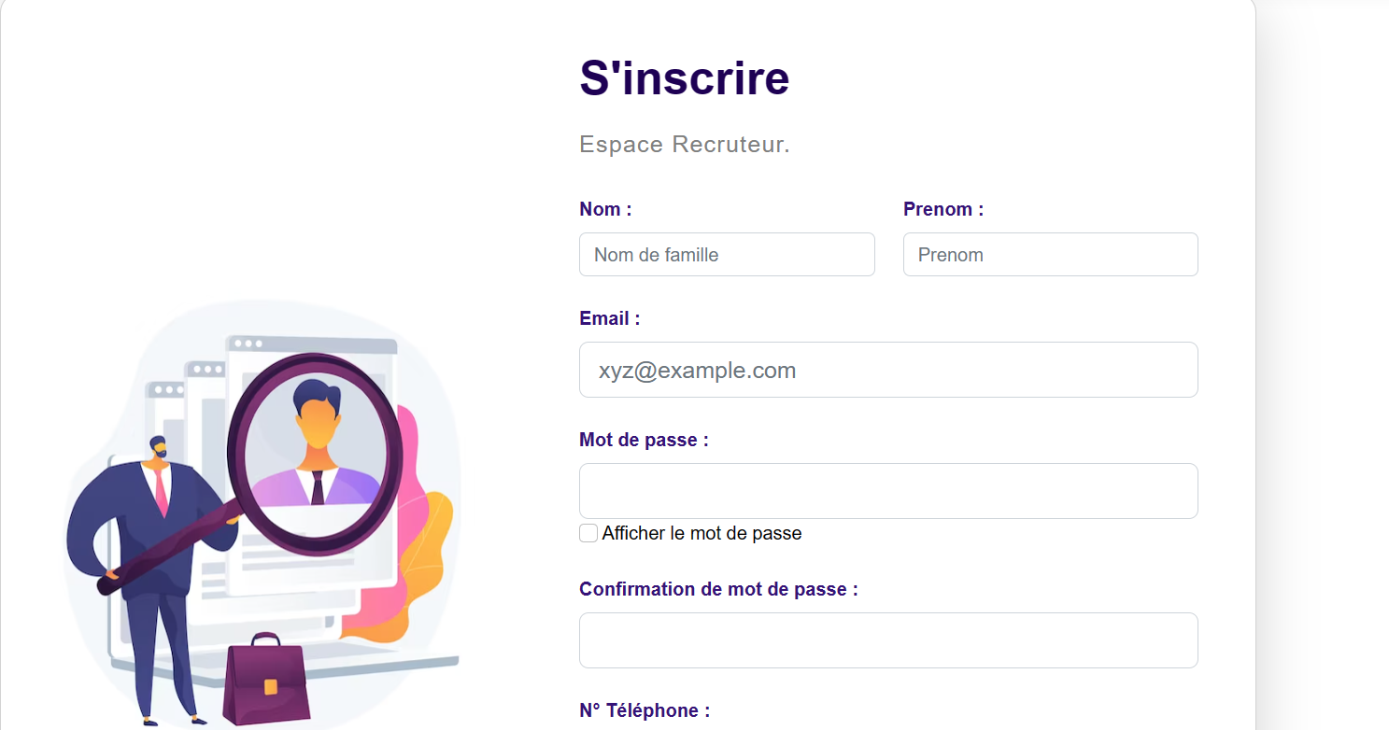

Slide 10
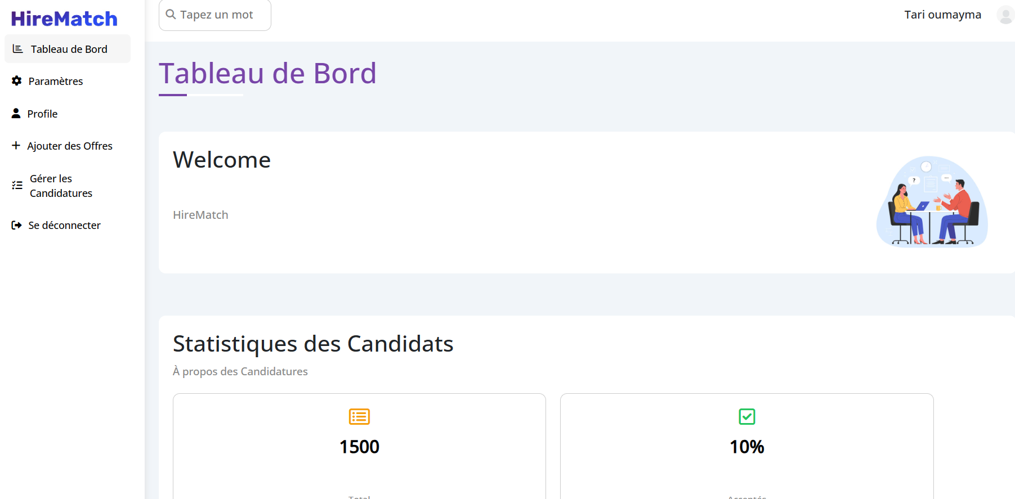
Tableau de bord : Affiche les statistiques des candidats ainsi que les dernières offres d'emploi publiées par le recruteur, s'il a déjà un compte sur notre site. De plus, les coordonnées de la société (Instagram, Facebook, Twitter) sont également disponibles.

Slide 11
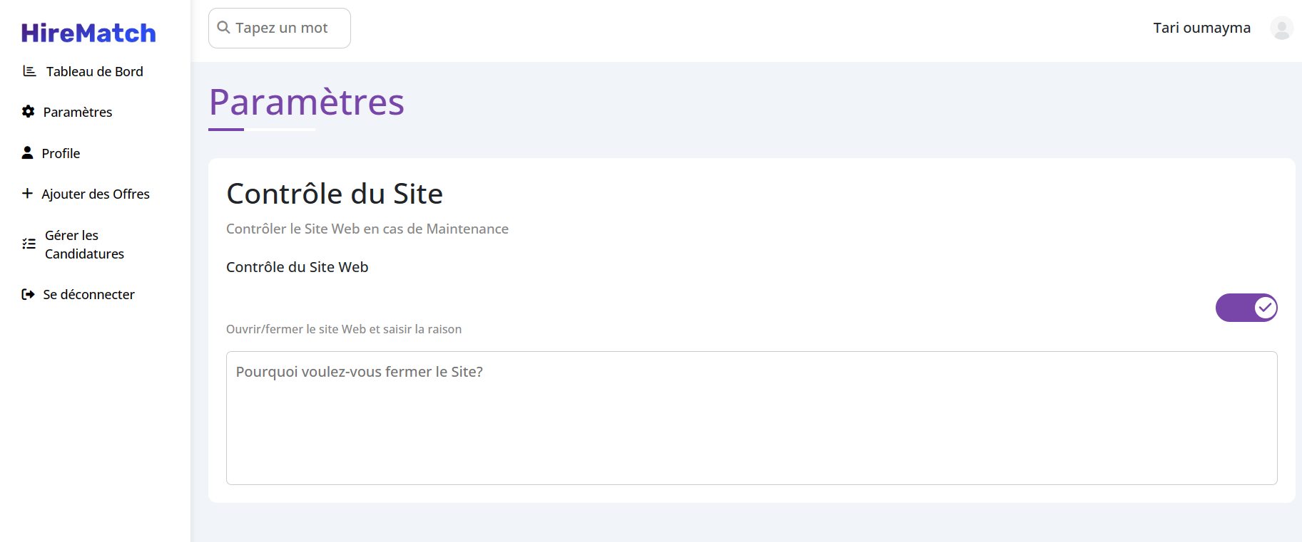
Fermeture du compte : Si le recruteur souhaite quitter complètement le site.

Slide 12
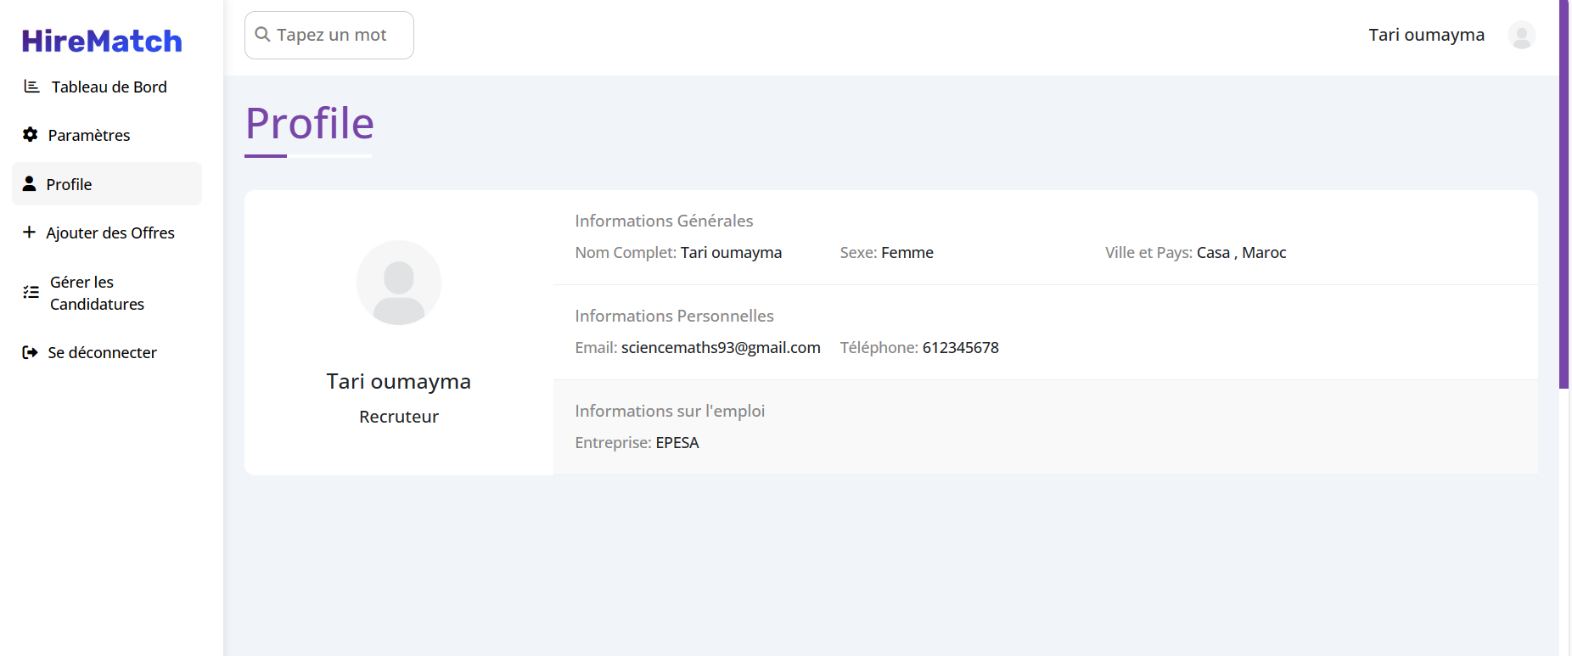
Profil : Contient toutes les informations personnelles du recruteur.

Slide 13
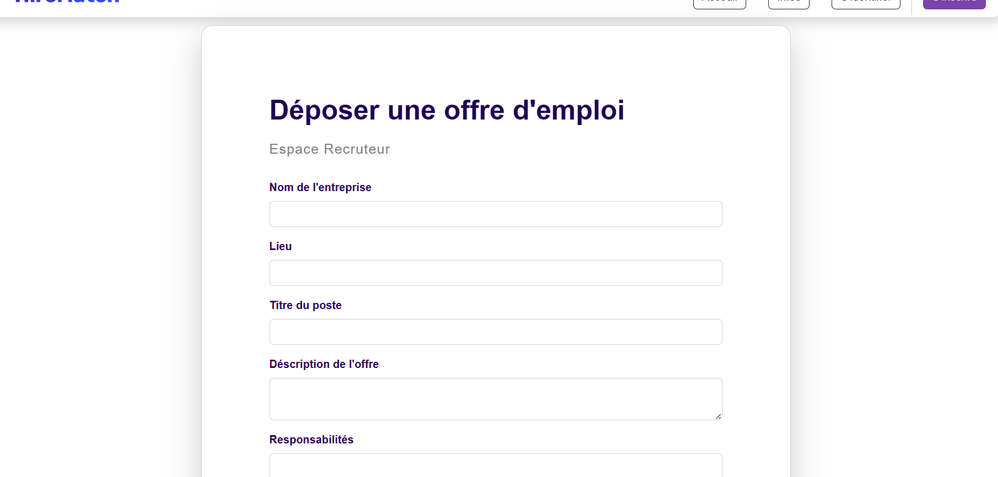
Déposer une offre d'emploi : Permet au recruteur de publier une offre d'emploi.

Slide 14
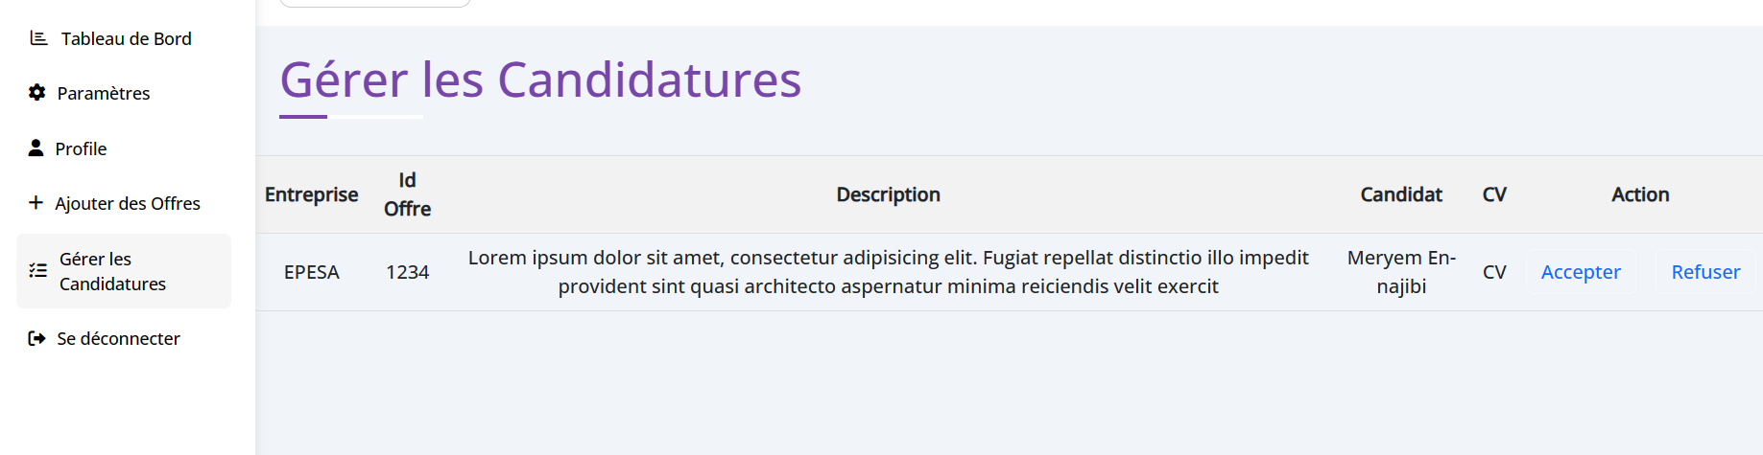
Gérer les candidatures : Le recruteur peut consulter toutes les candidatures reçues, y compris les informations et les CV des candidats.

Slide 15
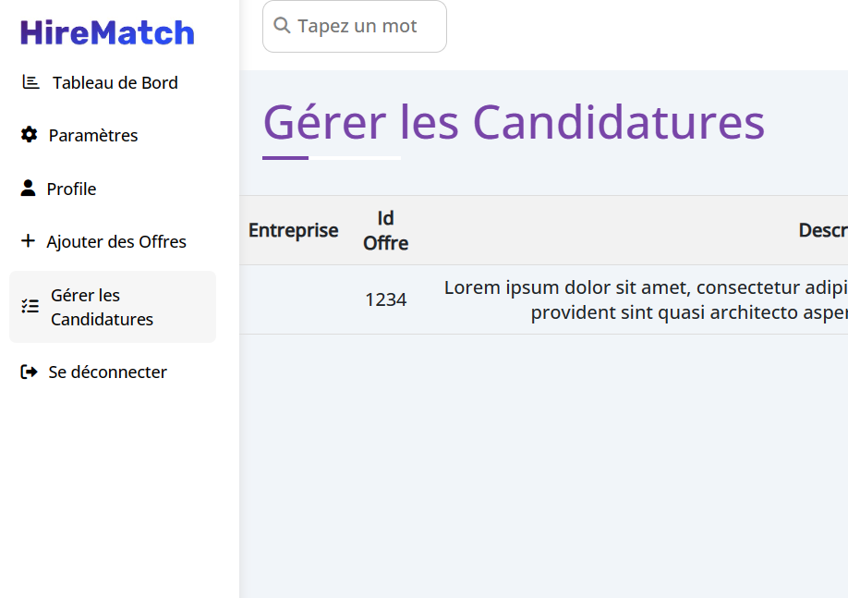
Se déconnecter : Permet au recruteur de quitter le site.

